Slide 1
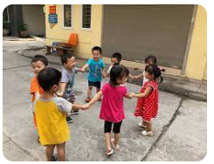
Trò chơi vận động BÓNG TRÒN TO
Cách chơi:
Giáo viên và trẻ nắm tay nhau thành vòng tròn, vừa hát vừa thực hiện các động tác tương ứng:

Slide 2
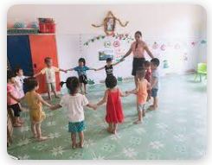
Cách chơi:
Bóng tròn to tròn tròn to
> Giáo viên và trẻ đi lùi trở ra làm thành vòng tròn to. Hai tay giơ lên hạ xuống )

Slide 3
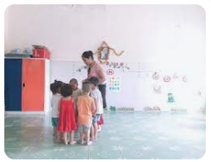
Bóng xì hơi xì xì hơi – nào bạn ơi lại đây chơi – xem bóng ai to tròn nào - xem bóng ai to tròn nào
> Giáo viên và trẻ đi vào phía trong làm thành vòng tròn nhỏ)

